Slide 1
Wenn dir Fremde online schreiben

Slide 2

Weisheiten von euren Eltern:
Nimm keine Süßigkeiten von Fremden an!
Frage 1: Was kennt ihr noch für Weisheiten in Bezug auf Fremde?
Frage 2: Und wie ist das online?
Notes:
Was gibt es noch für Weisheiten?
→ Gehe nicht mit Fremden mit!
→ Steige nicht zu Fremden ins Auto!

Slide 3
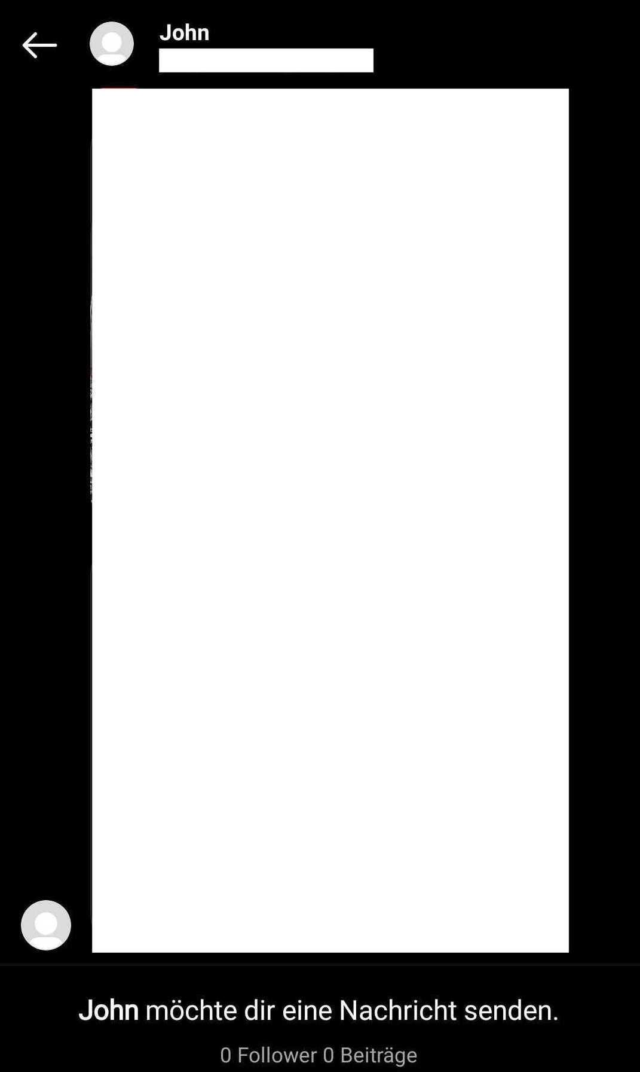
Beispiel 1: Der Modelagent
→ Wie würdest du auf diese Anfrage bei Instagram reagieren?
Hallo, Mira. Ich bin Agent bei einer angesehenen Modelagentur und habe eben dein Profil entdeckt! Ich denke, du bist ein Naturtalent! Warum sendest du mir nicht einmal ein paar privatere Fotos von dir? Am besten im Bikini, damit wir sehen können, ob die Maße passen würden! Ich glaube, du könntest bei uns eine Riesenkarriere machen! LG, John!

Slide 4
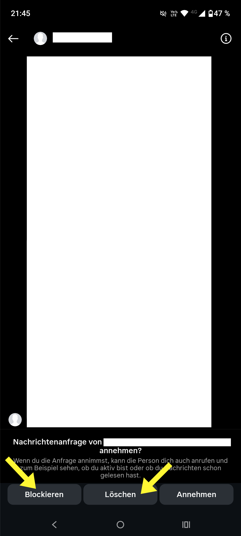
Instagram Nachrichtenanfrage löschen oder blockieren
Notes:
Eine Nachrichtenanfrage kannst du unten direkt blockieren oder löschen. Hast du die Anfrage bereits angenommen, kannst du dies trotzdem noch im normalen Chat tun.

Slide 5
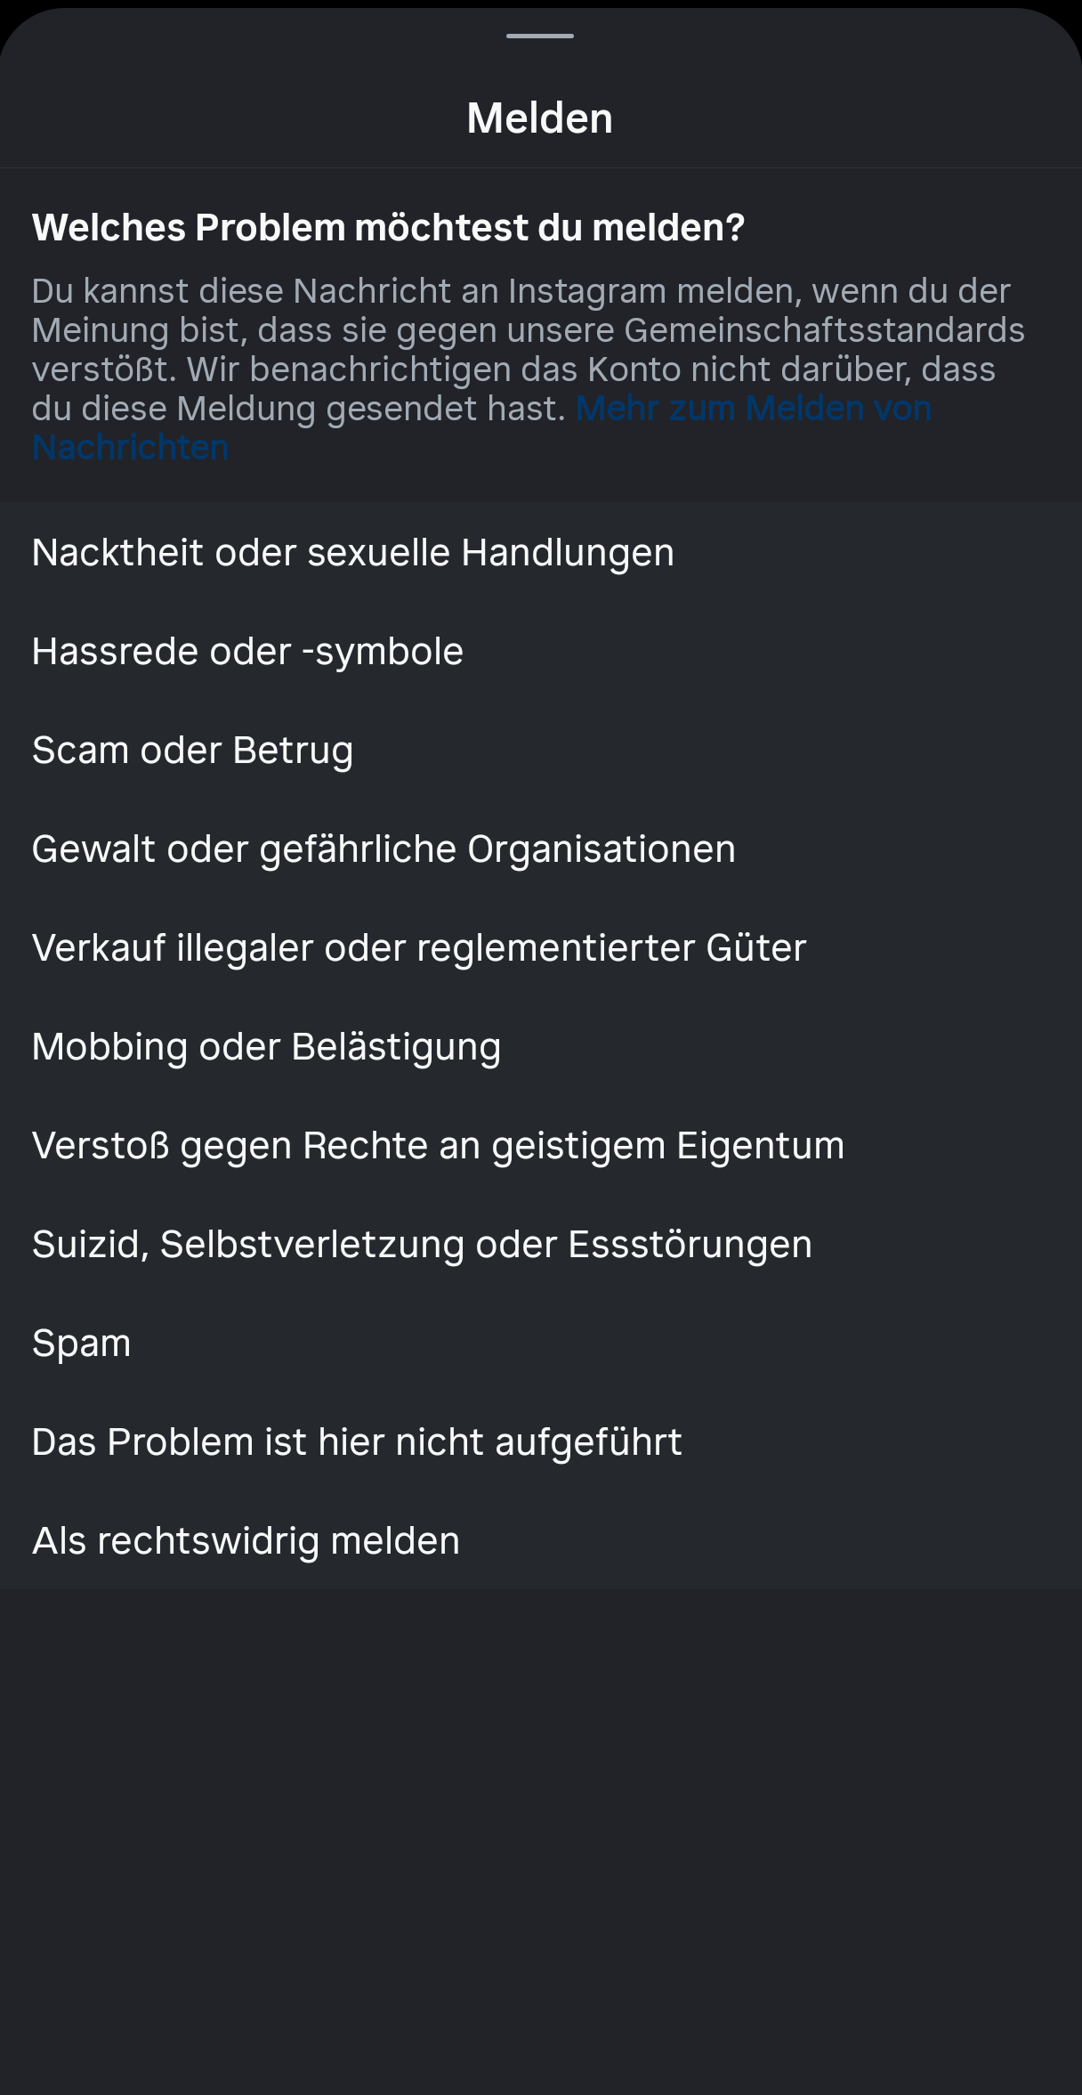
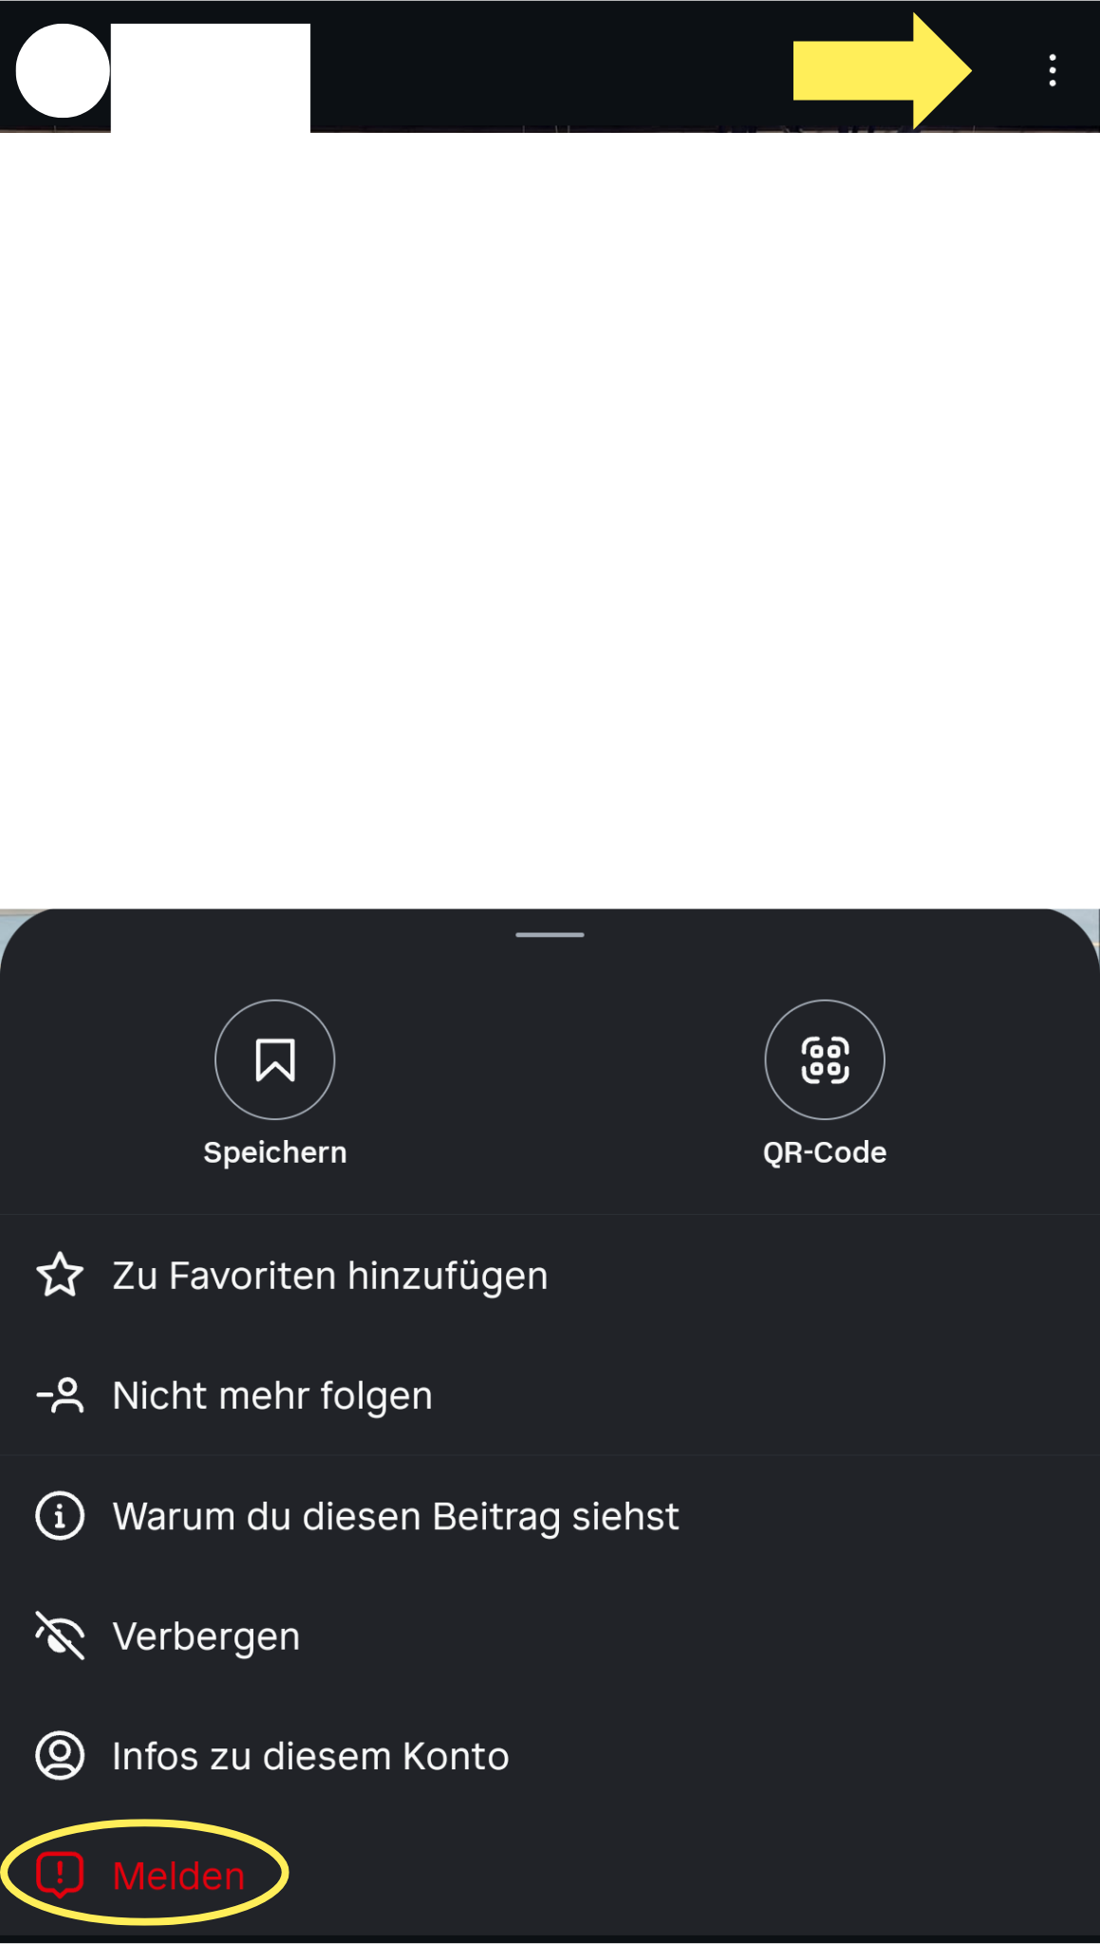
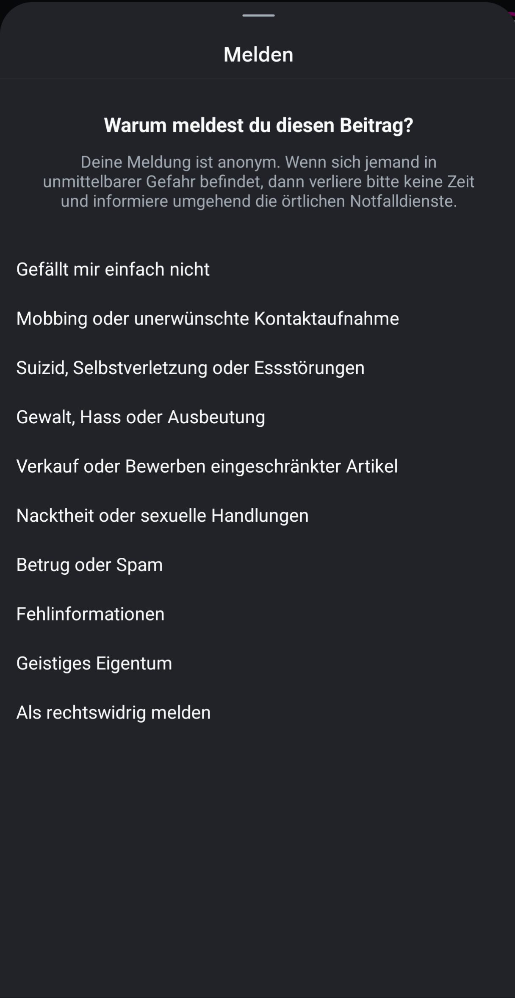
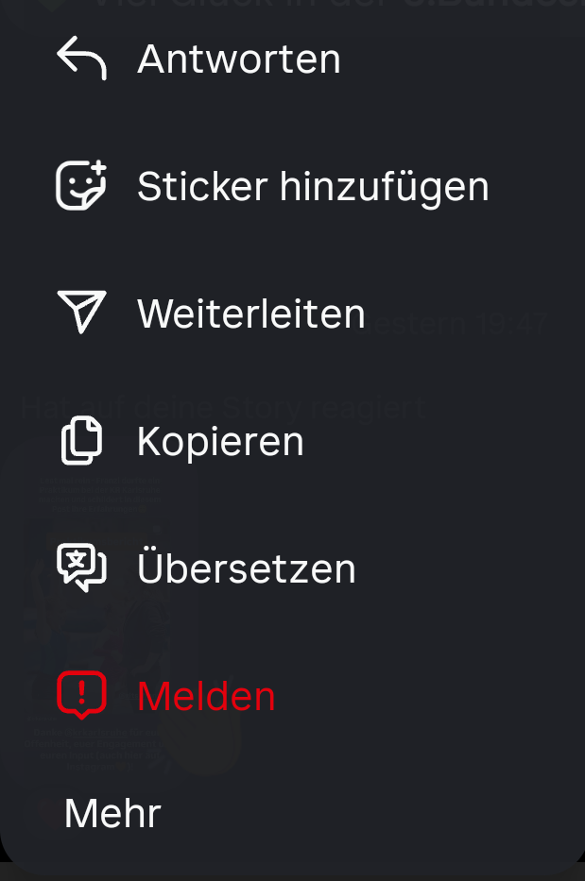
Instagram Beitrag melden
Instagram Nachricht melden
langes Drücken auf Nachricht
Notes:
Beitrag melden:
Wähle die drei Punkte über dem entsprechenden Beitrag und gehe auf „Melden“. Wähle nun einen Grund aus der Liste aus.
Nachricht melden:
Gehe in den jeweiligen Chat und drücke lange auf die betreffende Nachricht. Wähle „Melden“ und suche dir nun den passenden Grund aus der Liste aus.

Slide 6
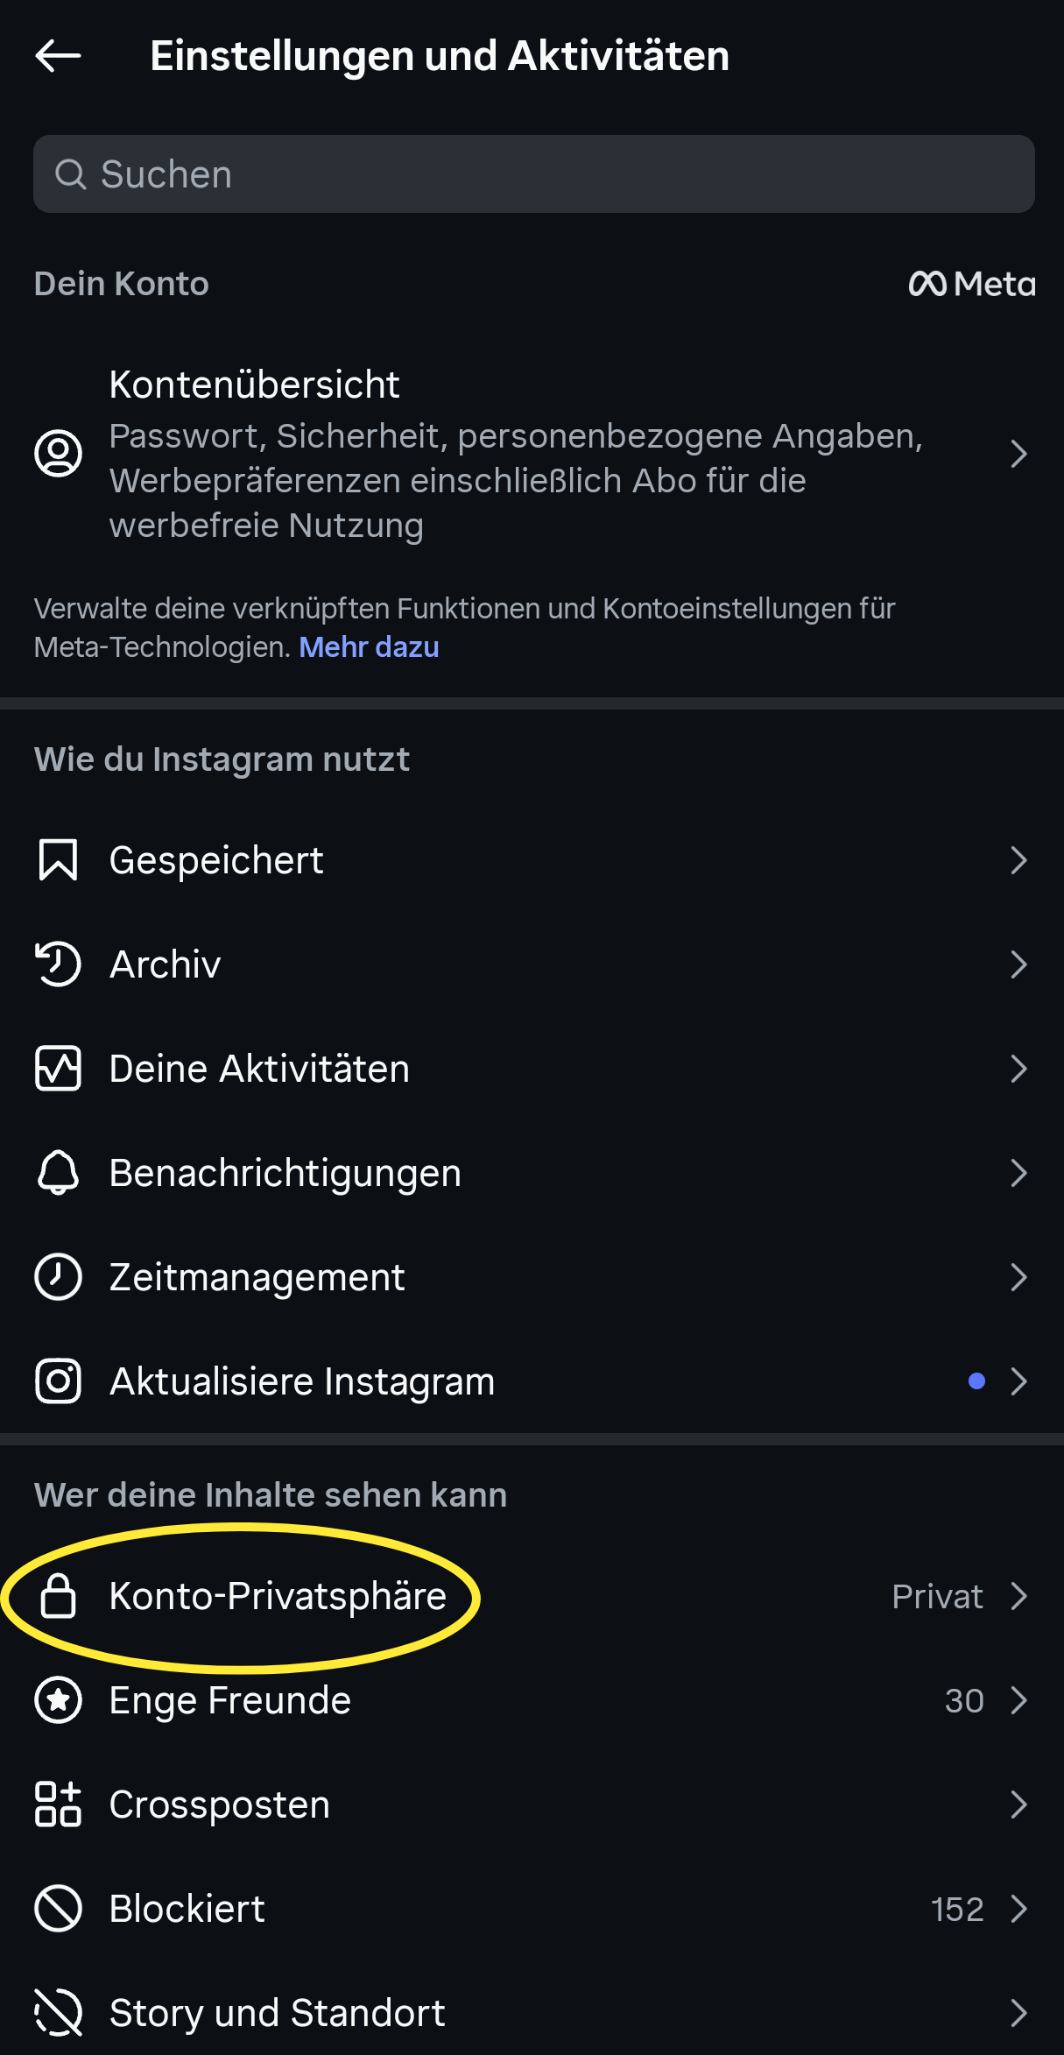
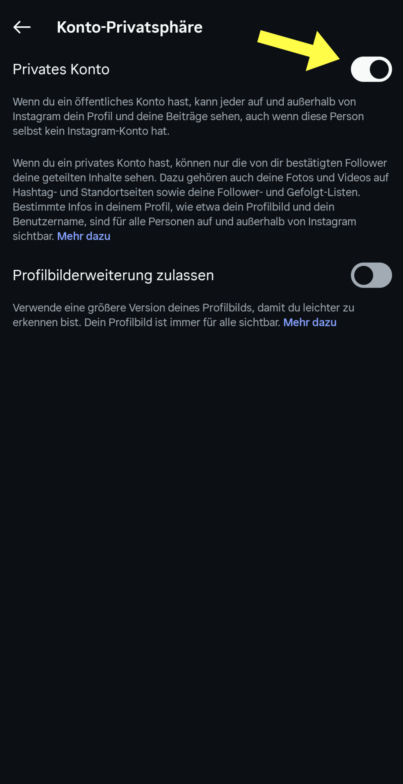
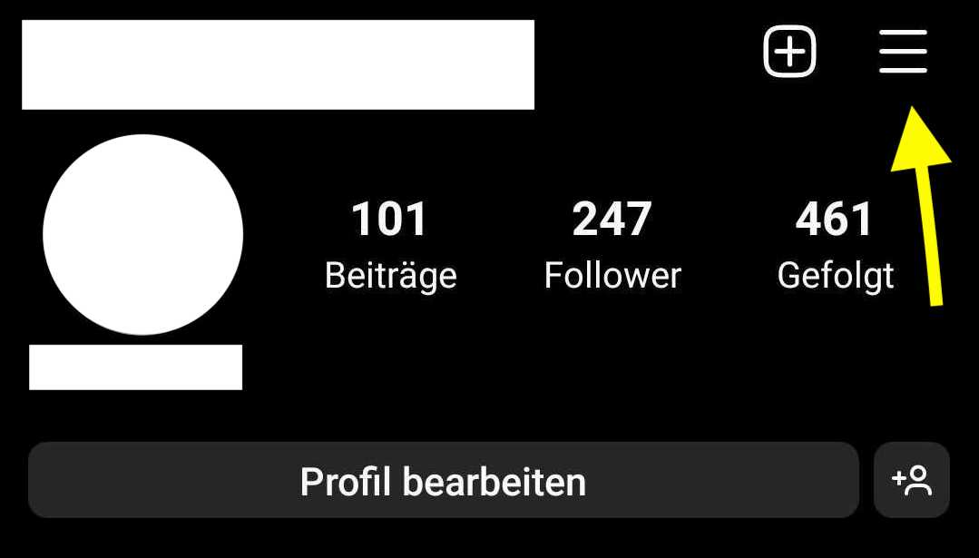
Instagram Account privat stellen
Notes:
Gehe auf dein eigenes Profil und wähle oben das Burgermenü. Wähle den Menüpunkt „Konto-Privatsphäre“ und aktiviere den Schaltknopf bei „Privates Konto“. Ist der Knopf weiß, ist die Funktion aktiviert.
- Für unter-16-Jährige sind die Accounts bei der Anmeldung inzwischen standardmäßig bei der Anmeldung privat! Das gilt aber erst seit 2021.
- Außerdem können die privaten Konten trotzdem auf öffentlich umgestellt werden.

Slide 7
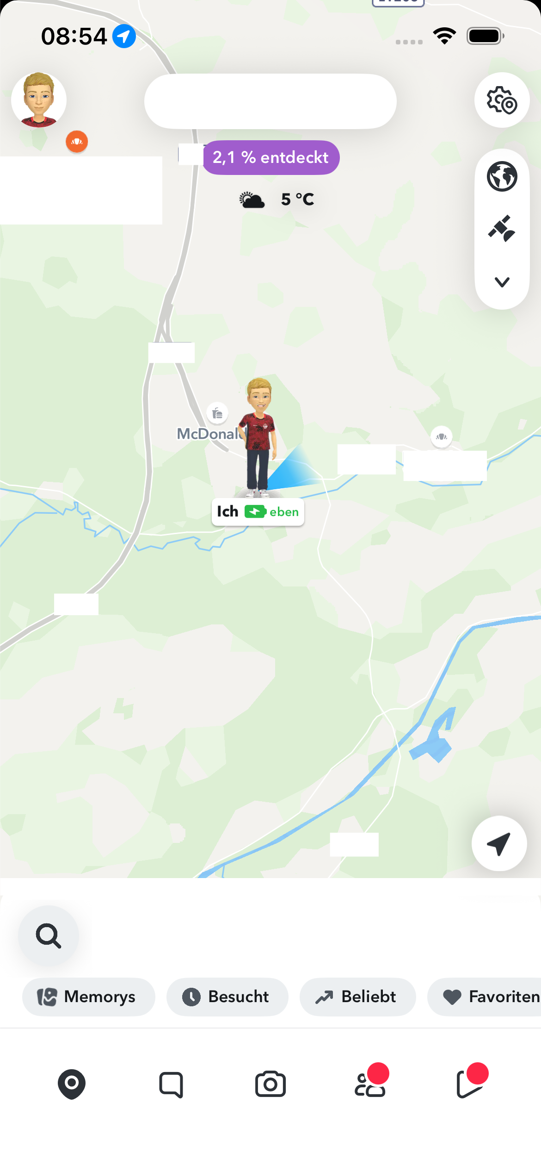
    Tom (Party Jule): heyyy du, ich hab gesehen, dass du auch grade voll in meiner nähe abhängst! bock dich zu treffen?
    Franzi: Wer bist du?
    Tom (Party Jule): wir haben uns doch vor ein paar monaten mal kurz bei der party von jule kennengelernt, erinnerst du dich?
    Franzi: Oh ehrlich gesagt, weiß ich das gar nicht mehr. Woher weißt du, wo ich bin?
    Franzi: Ich will mich lieber nicht treffen.
    Tom (Party Jule): oh maaaaan, schade! dabei sehe ich gerade, dass du in meine richtung unterwegs bist. komm schon!
Beispiel 2: SnapMap Stalking
→ Wie würdest du auf diese Nachrichten bei Snapchat reagieren?

Slide 8
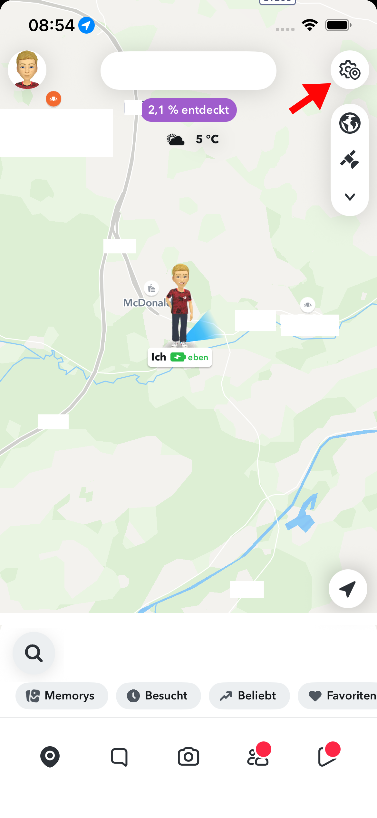
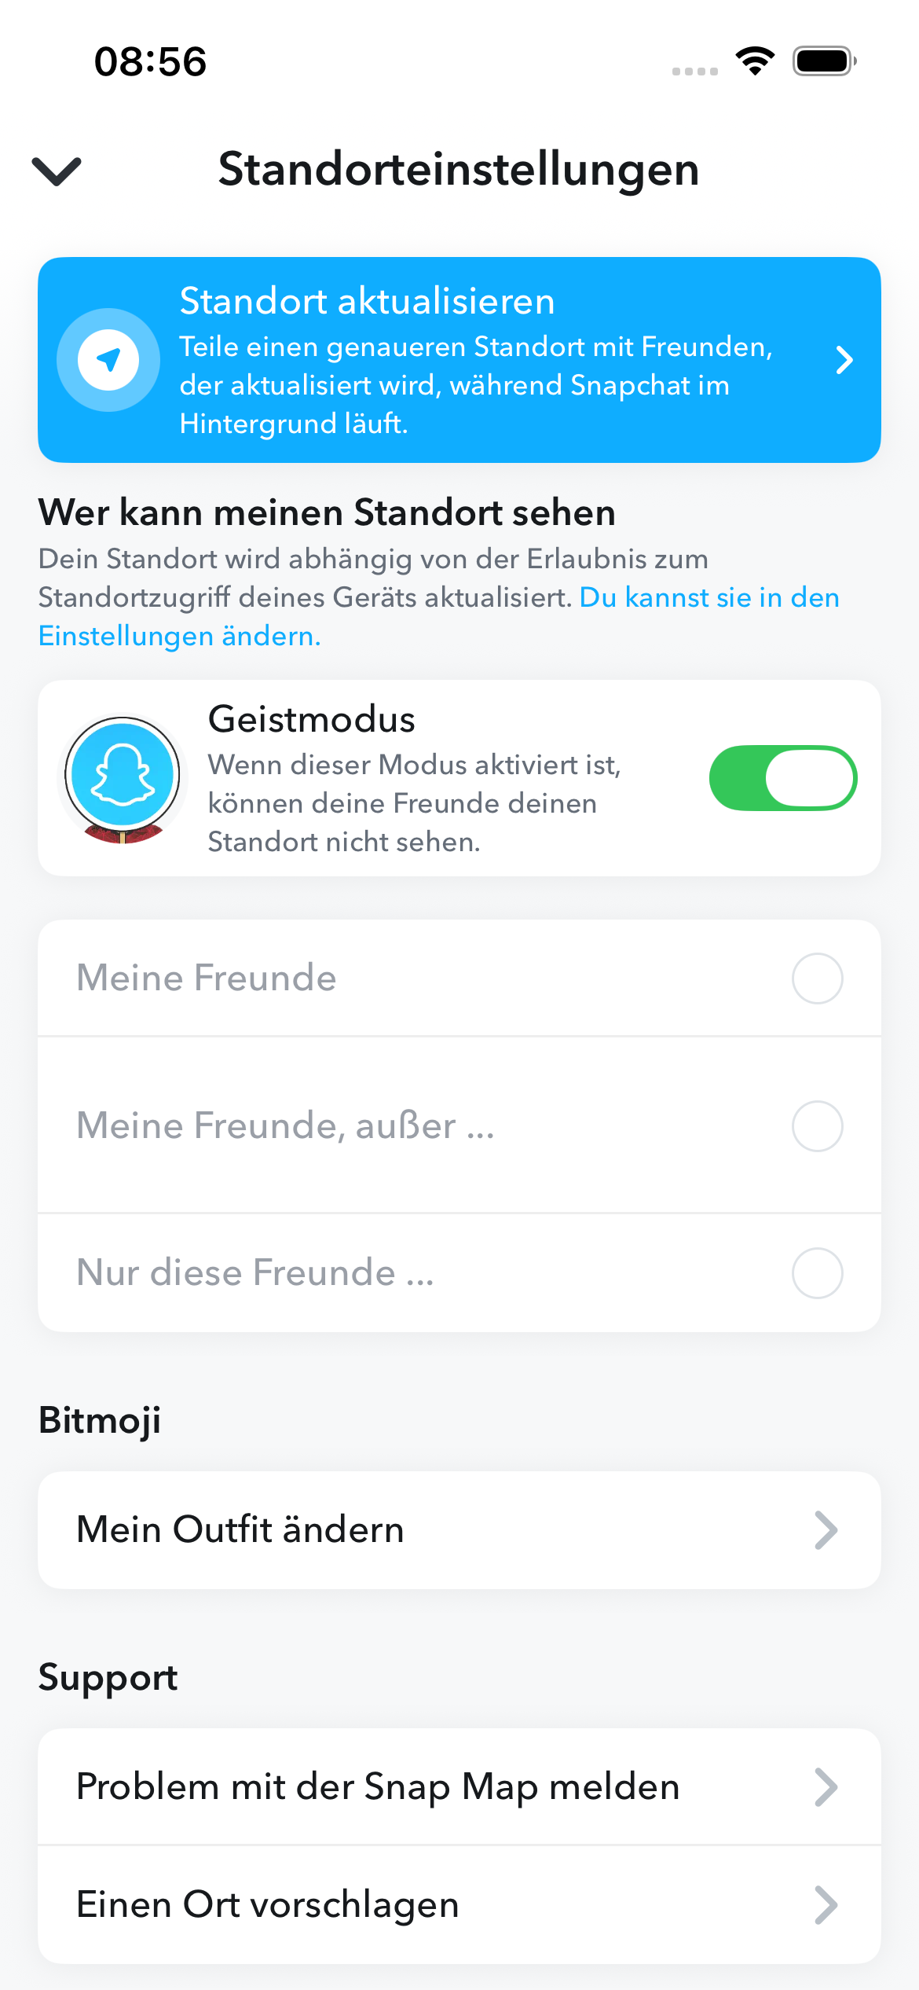
Snapchat Geistmodus aktivieren
Notes:
Gehe auf dein Snapchat-Profil, wähle oben das Zahnrad aus, scrolle in den Einstellungen herunter bis zum Punkt „Meinen Standort anzeigen“, gelange per Klick ins Menü und wähle den Geistmodus aus – nun kann niemand mehr deinen Standort sehen. Alternativ kann man auch bestimmte Freund:innen auswählen, welche den Standort sehen können oder bestimmte Personen, welche ihn nicht sehen dürfen.

Slide 9
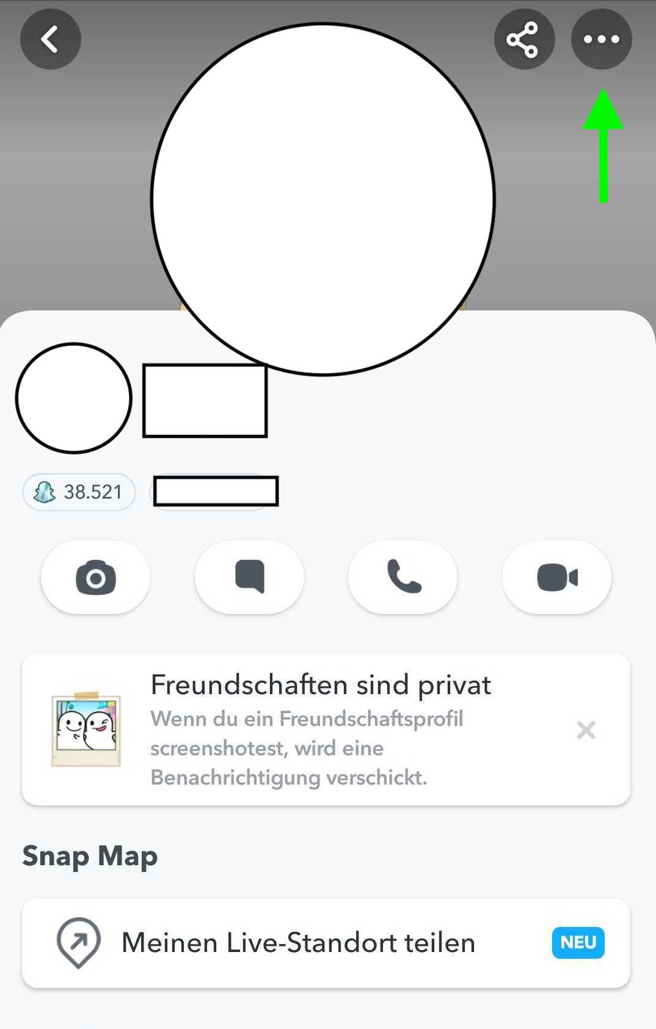
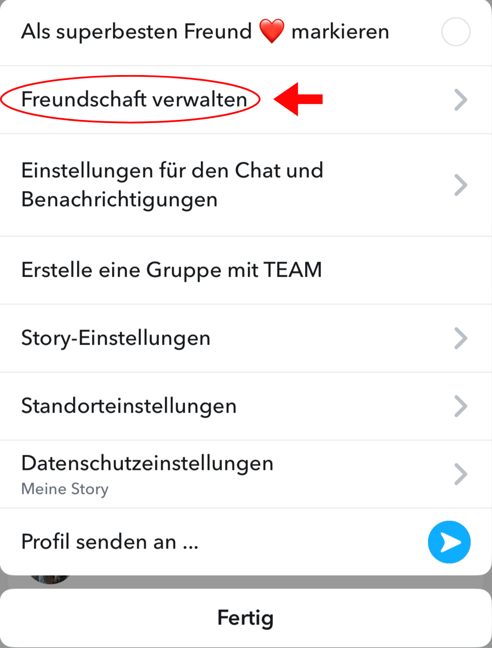
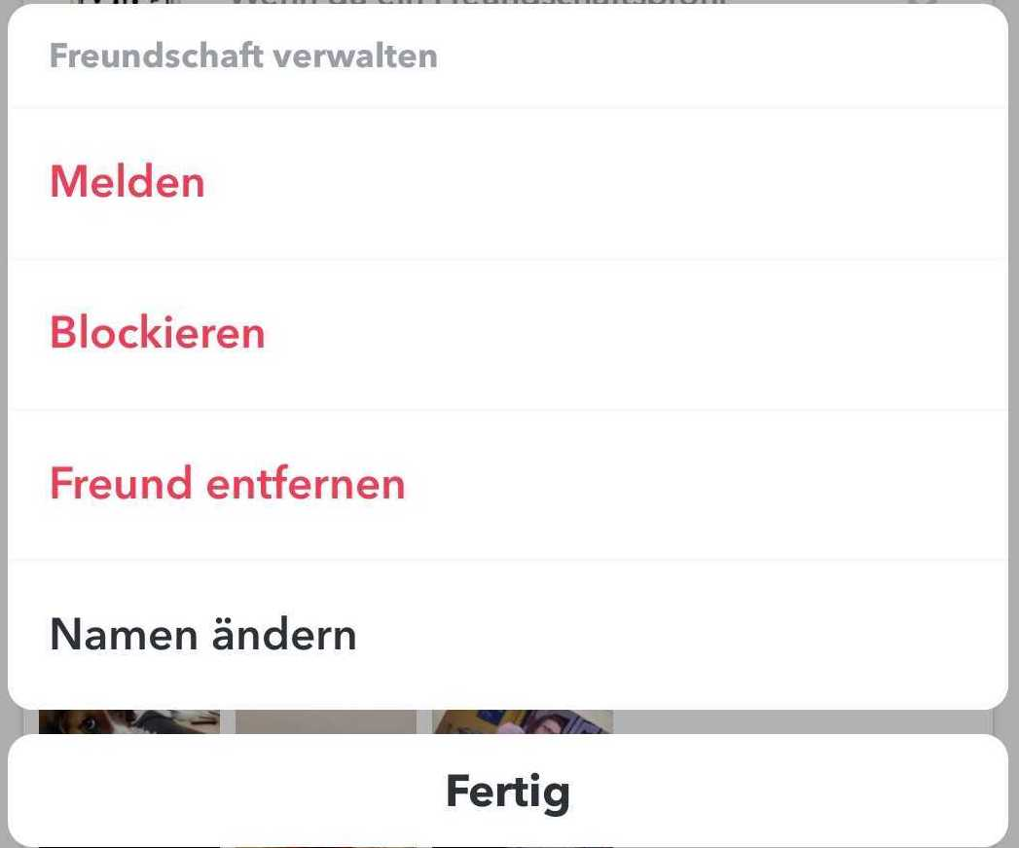
Kontakte melden, blockieren oder entfernen
Notes:
Gehe auf das Snapchat-Profil der jeweiligen Person und gehe auf die drei Punkte. Wähle melden, blockieren oder Freund entfernen aus.

Slide 10
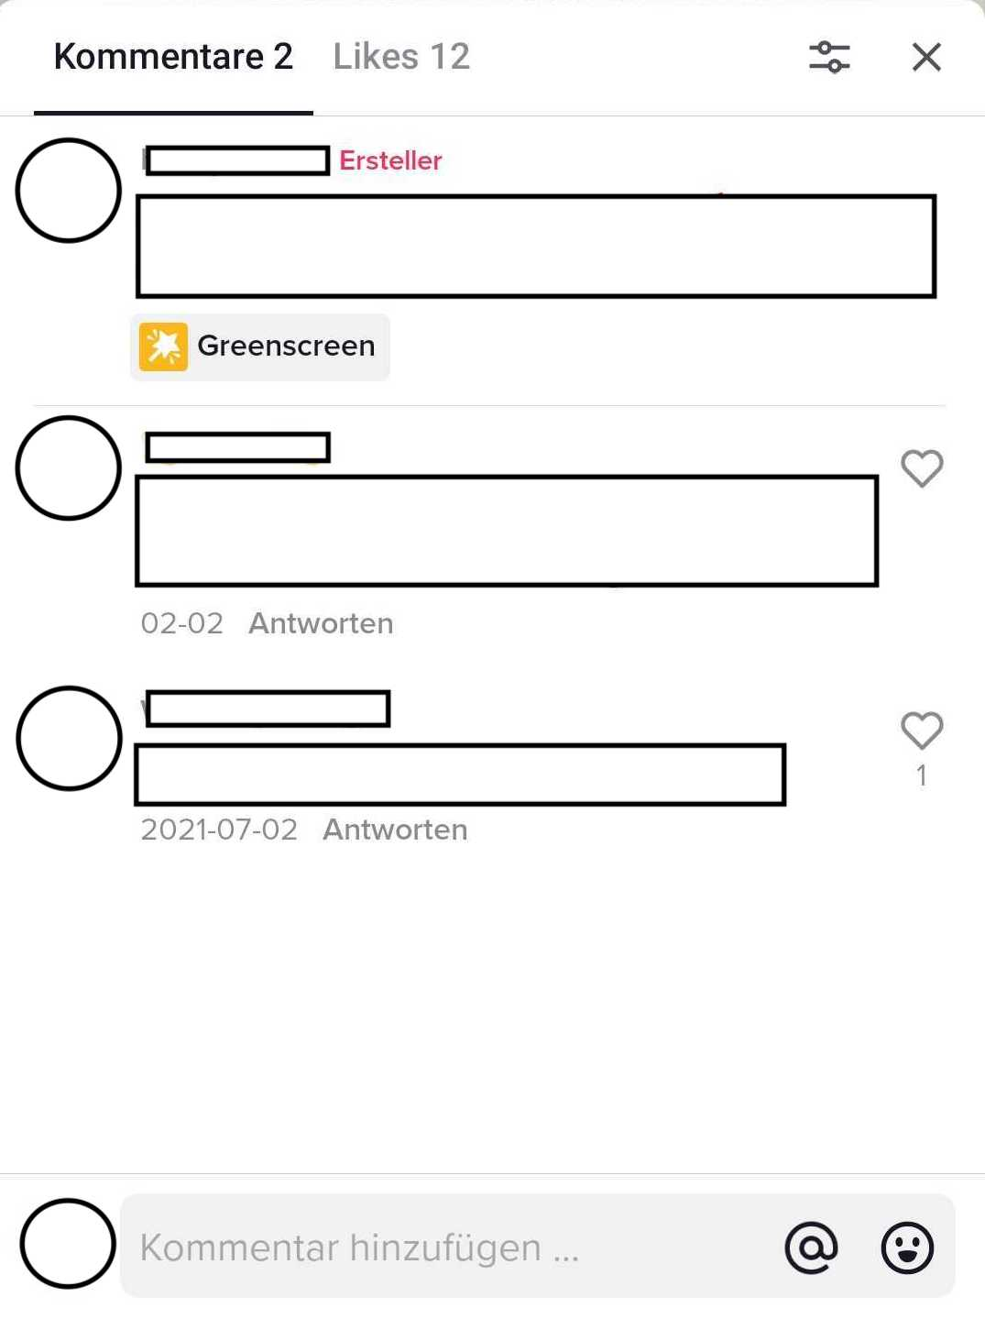
Beispiel 3: Fiese Kommentare bei TikTok
→ Wie würdest du auf diese Kommentare von Fremden bei TikTok reagieren?
Mein neues Video!
Omg! Hab noch nie sowas peinliches gesehen!
Geh dich verbrennen, Alter.

Slide 11
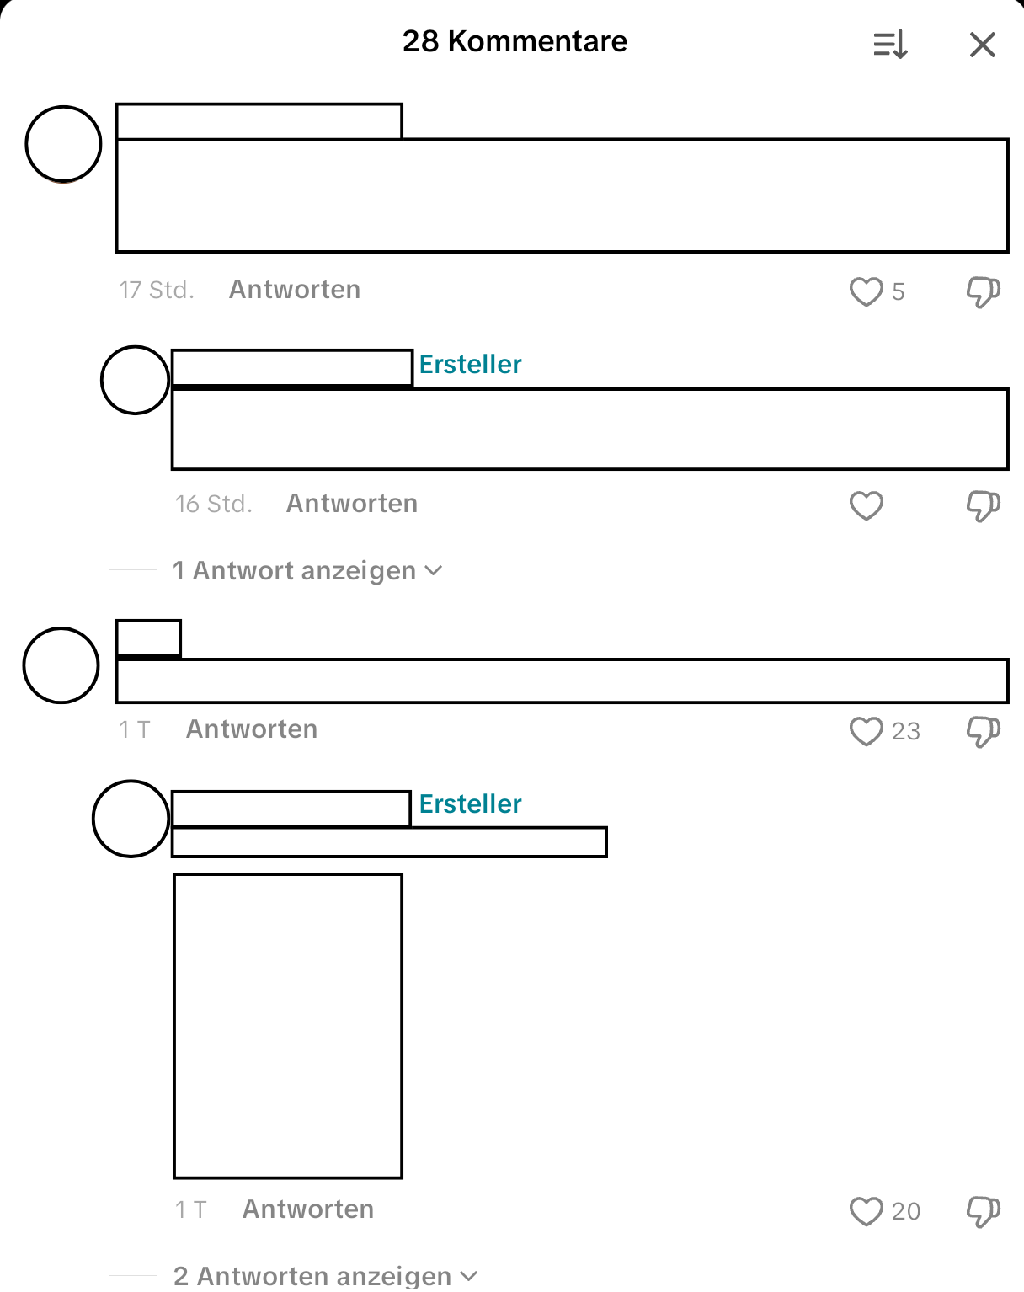
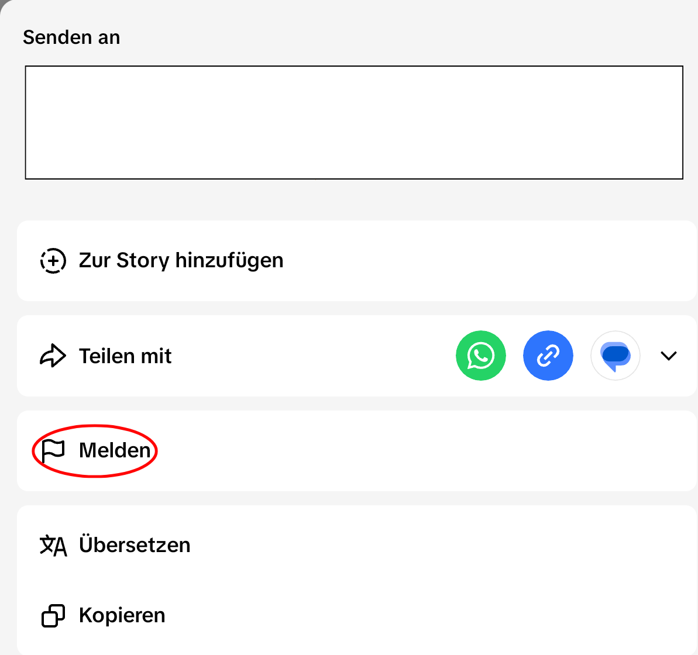
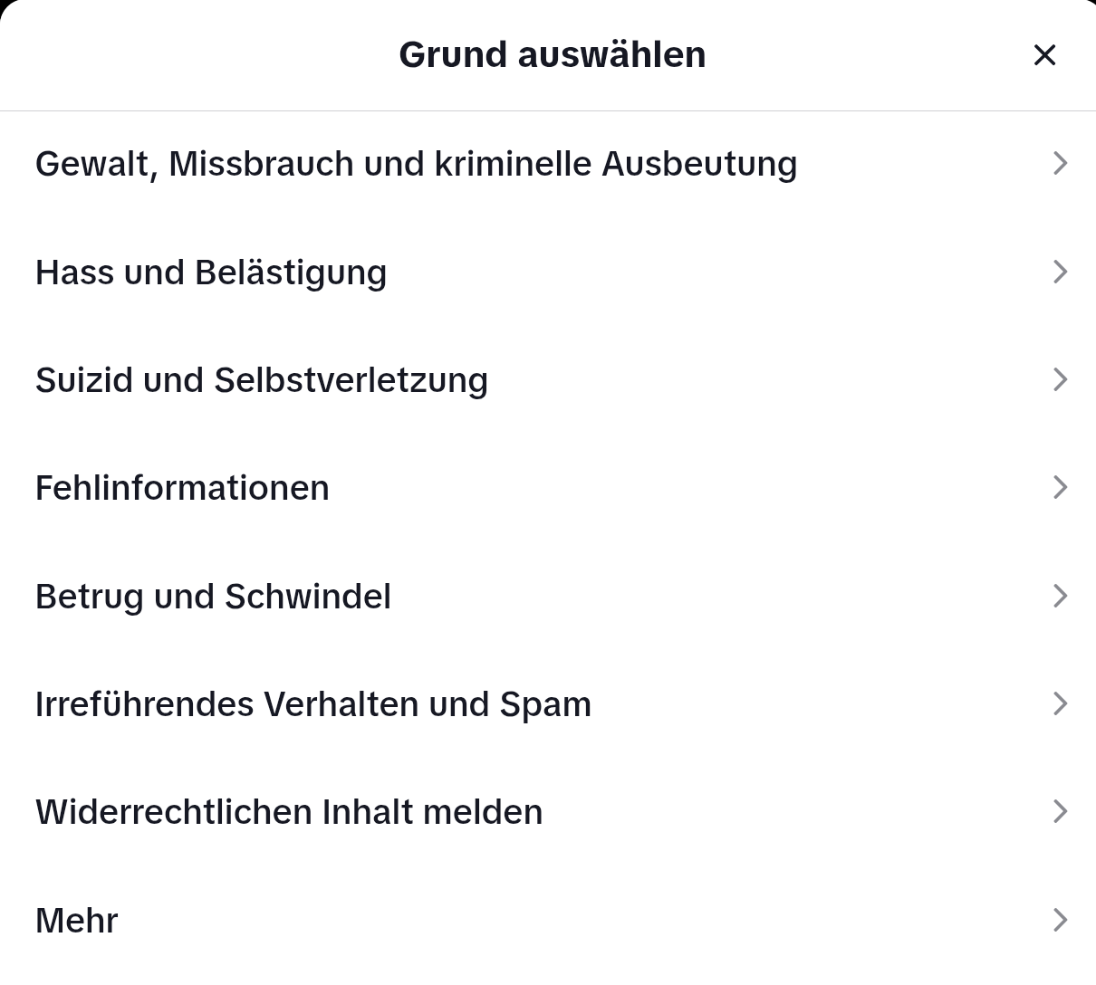
Kommentar melden
Langer Klick auf den Kommentar
Notes:
Kommentar:
Drücke für ein bis zwei Sekunden auf den jeweiligen Kommentar, nun öffnet sich ein Menü und du kannst „melden“ auswählen, Wähle nun in der Liste den Grund aus, warum du melden willst.
TikToker:in sperren:
Gehe in den Chat, in dem dir die Person geschrieben hat und wähle die drei Punkte oben aus. Wähle nun melden. Alternativ kannst du eine:n TikToker:in auch über das Profil sperren.
Übrigens: Gesperrte Person bekommen keine Info, dass sie gesperrt wurden – sie können dich nicht mehr finden, dir nicht schreiben, deine Beiträge nicht sehen
Andere Personen zu sperren, die fiese Sache schreiben, ist kein Zeichen von Schwäche, sondern von Stärke!

Slide 12
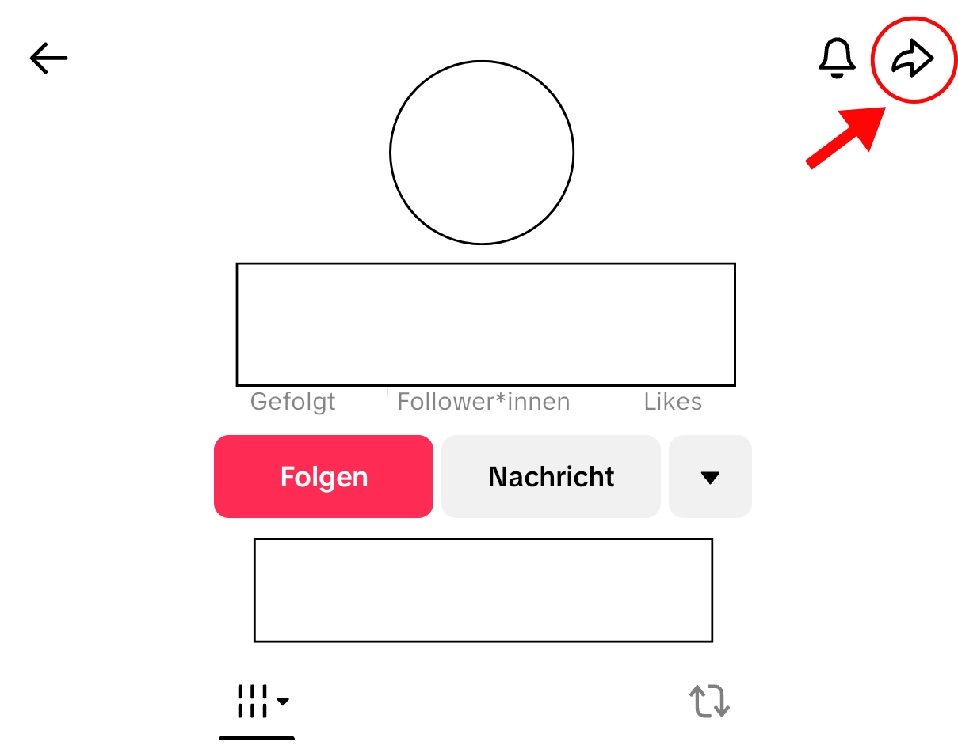
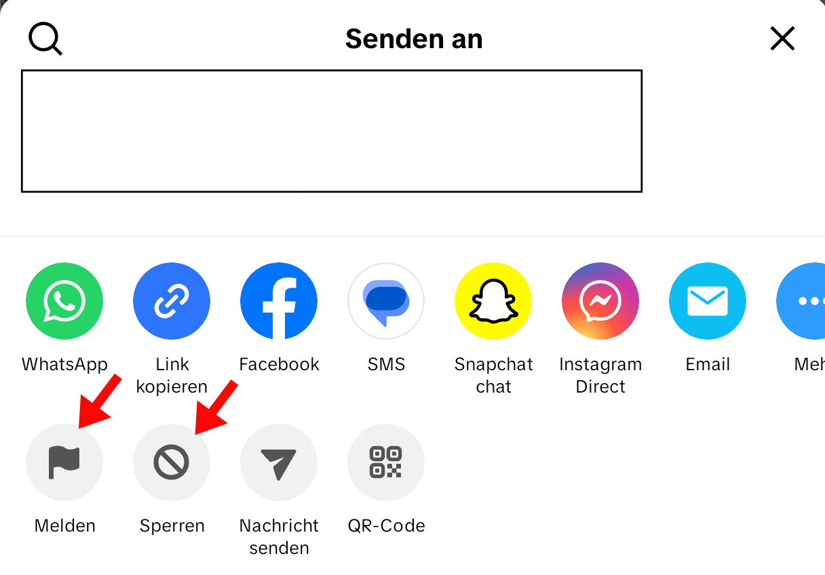
TikToker sperren oder melden
Notes:
Kommentar:
Drücke für ein bis zwei Sekunden auf den jeweiligen Kommentar, nun öffnet sich ein Menü und du kannst „melden“ auswählen, Wähle nun in der Liste den Grund aus, warum du melden willst.
TikToker:in sperren:
Gehe in den Chat, in dem dir die Person geschrieben hat und wähle die drei Punkte oben aus. Wähle nun melden. Alternativ kannst du eine:n TikToker:in auch über das Profil sperren.
Übrigens: Gesperrte Person bekommen keine Info, dass sie gesperrt wurden – sie können dich nicht mehr finden, dir nicht schreiben, deine Beiträge nicht sehen
Andere Personen zu sperren, die fiese Sache schreiben, ist kein Zeichen von Schwäche, sondern von Stärke!

Slide 13
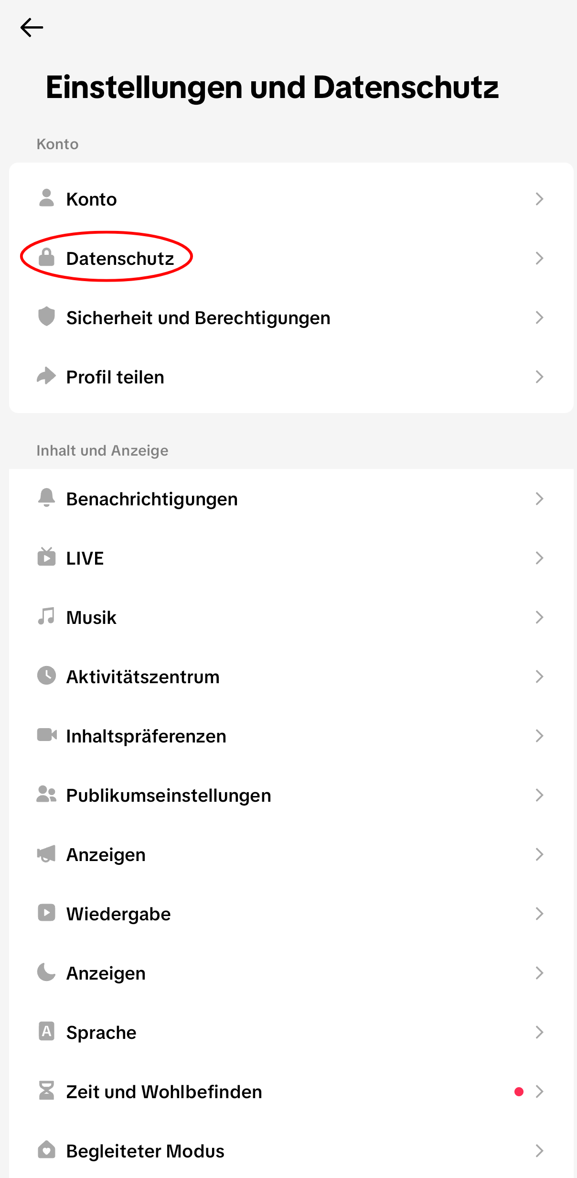
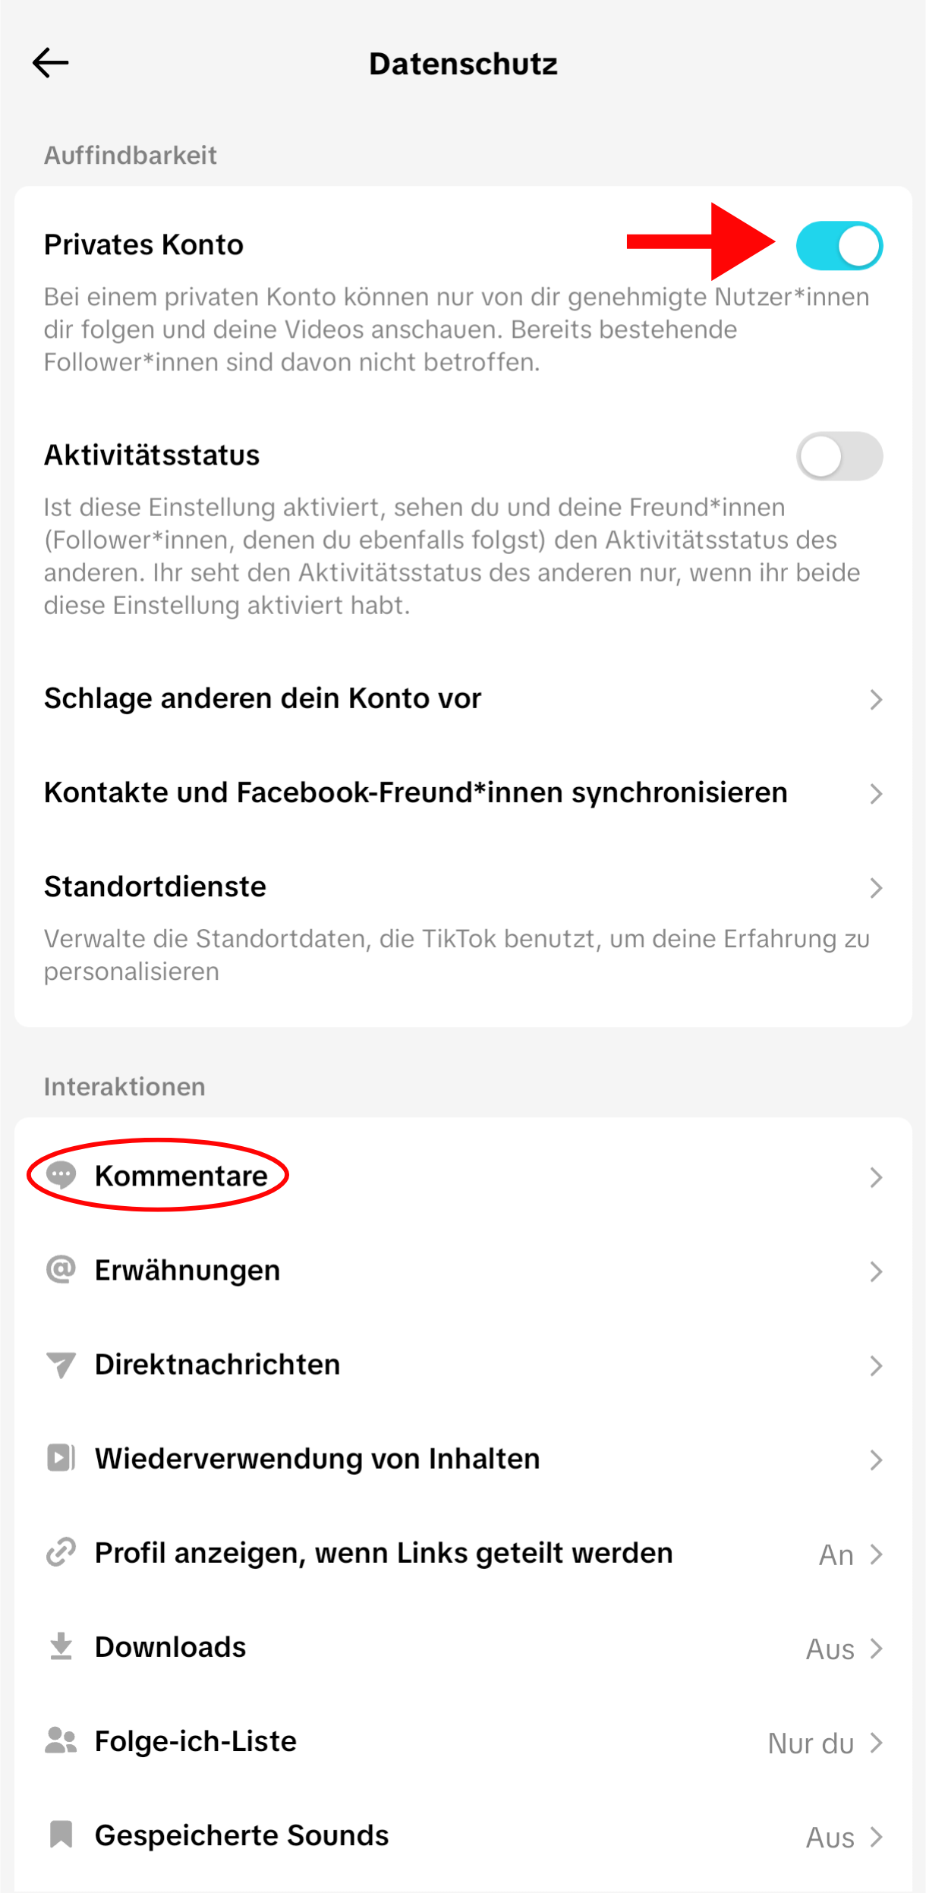
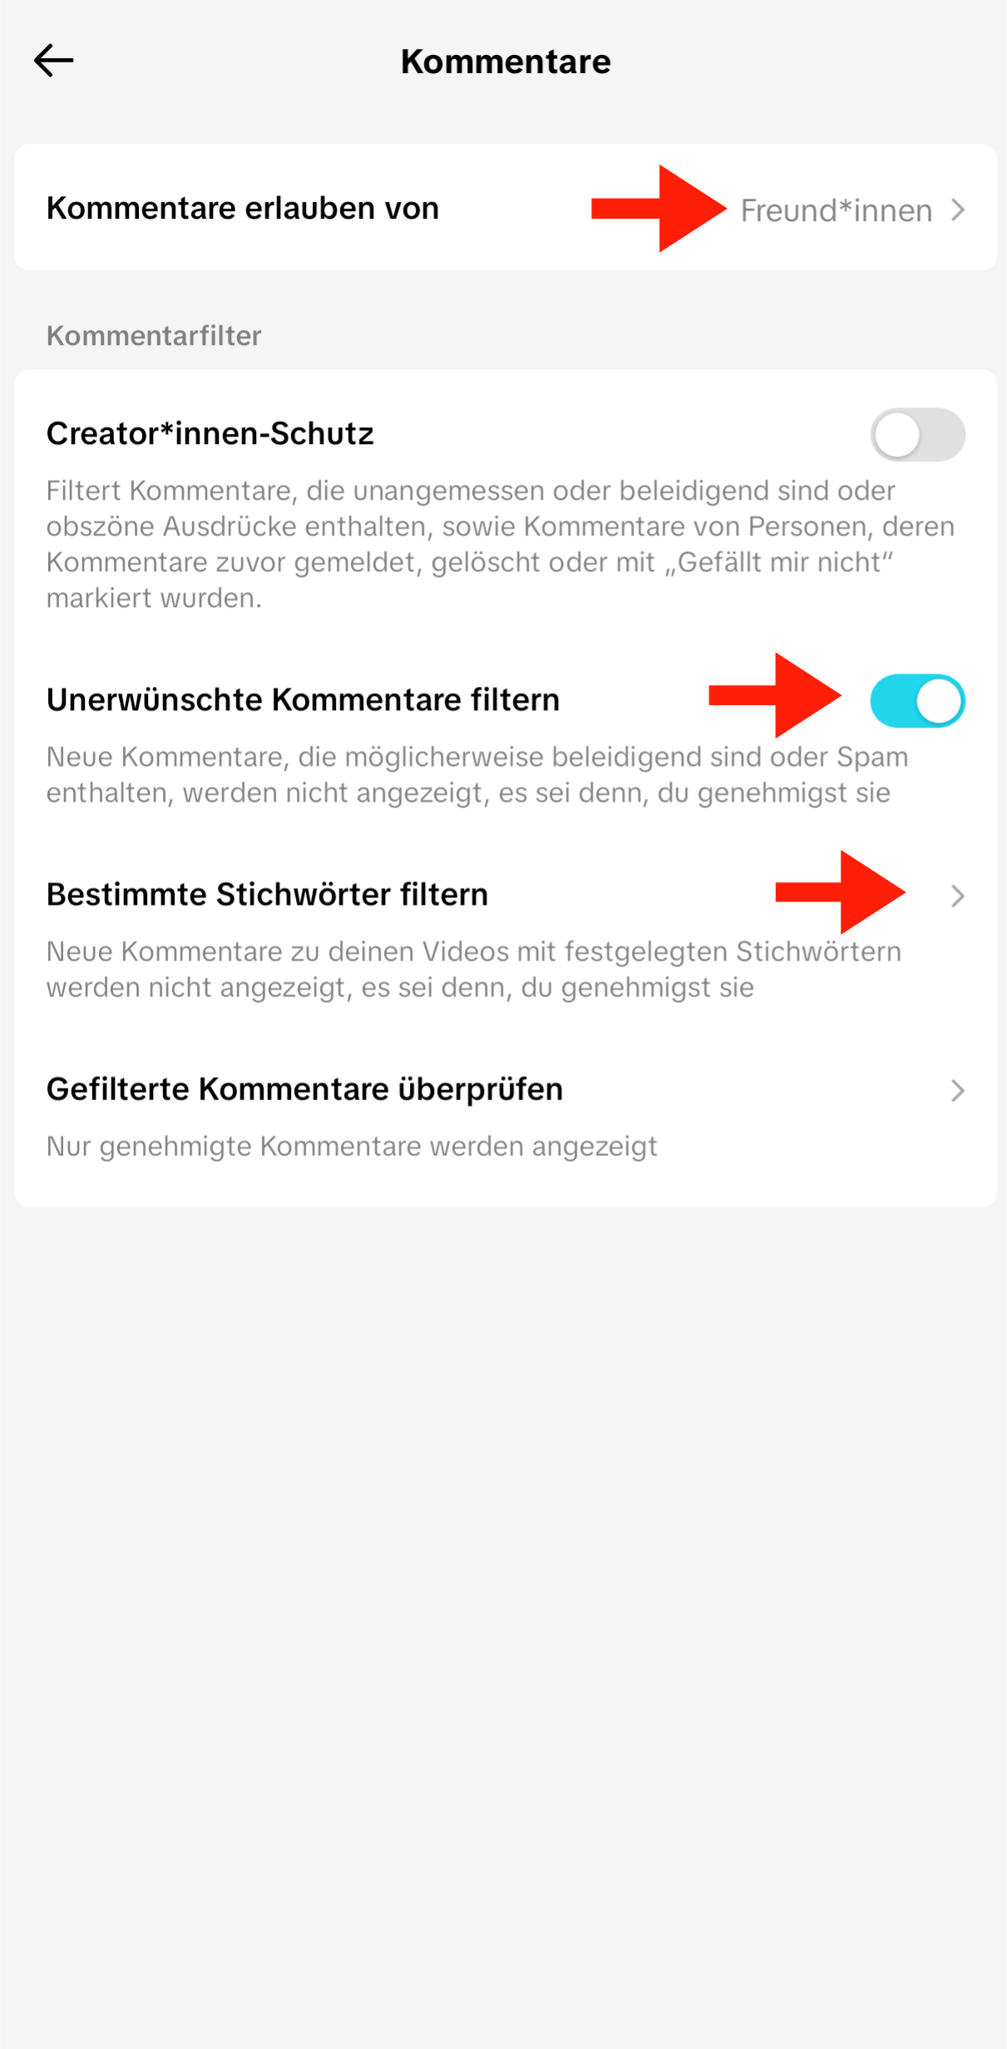
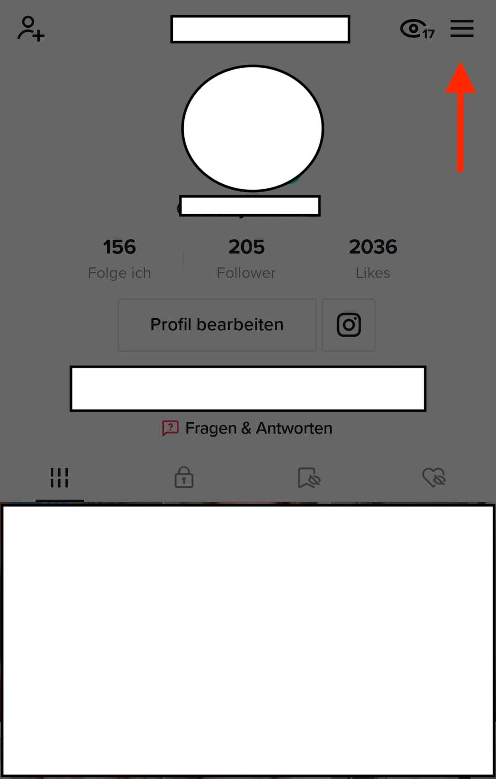
Notes:
TikTok-Konto privat einstellen und Kommentare anpassen:
Gehe auf deinen TikTok-Account und wähle oben das Burgermenü aus. Wähle dann „Einstellungen und Datenschutz“. Gehe auf „Datenschutz“. Aktiviere den Schaltknopf bei „privates Konto“. Ist der Knopf blau, ist die Funktion aktiviert. Gehe nun unten auf den Punkt „Kommentare“. Hier kannst du einstellen, wer deine Videos kommentieren darf. Außerdem kannst du hier bestimmte Stichworte filtern oder auswählen, dass Kommentare dir erst zur Durchsicht angezeigt werden müssen, bevor sie gepostet werden können.
- Auch bei TikTok sind Konten von unter-16-Jährigen inzwischen standardmäßig privat (kann aber geändert werden). Außerdem können keine Stitches und Duette durchgeführt werden und keine Direktnachrichten gesendet werden.

Slide 14
Auch gefährlich: Cyber-Grooming
Wenn du im Internet mit jemandem schreibst, weißt du nie so genau, wer dahinter steckt!
Pass auf, wenn dein:e Chatpartner:in …
… schnell von öffentlichen Chats in private Chats, wie WhatsApp, wechseln möchte.
… auffallend viele gleiche Interessen hat und dir ständig Komplimente macht.
… von Anfang an viele persönliche Details von dir wissen will.
… kaum auf deine Fragen eingeht.
… ständig auf sexuelle Themen anspielt und intime Bilder und Videos von dir haben möchte.
… dich bittet, niemandem von eurer Bekanntschaft zu erzählen.

Slide 15
Wie solltest du dich online verhalten?
Profile privat einstellen!
Nur Personen bei Sozialen Medien annehmen, die du (gut) kennst!
Nicht alles von dir online preisgeben!
Komische Profile und Anfragen melden!

